Slide 1

Slimnīcu tīkla attīstības stratēģija
Sanda Osemļjaka
Veselības aprūpes organizācijas nodaļas vecākais eksperts
Sanda.Osemljaka@vm.gov.lv; +371 67876091;
2022. gada 29. aprīlī

Slide 2

Slimnīcu tīkls
29.04.2022, Rīga

Slide 3
Esošais slimnīcu tīkls – problemātika
Veselības aprūpes pakalpojumu pieejamība un kvalitāte atšķiras dažādās Latvijas teritorijās
Vienāda līmeņa slimnīcas nespēj nodrošināt vienādu pakalpojuma pieejamību un kvalitāti
Ārsta pārslodze, strādājot vairākās darbavietās, rada risku pacienta drošībai un pakalpojuma kvalitātei.
Iedzīvotāju skaita samazināšanās rada nepietiekamu pacientu plūsmu slimnīcās, kas neļauj nodrošināt ārstam pietiekamu praktizēšanas līmeni un atstāj ietekmi uz sniegto pakalpojuma kvalitāti
29.04.2022, Rīga

Slide 4

Pacients dažādās Latvijas teritorijās saņem vienādas kvalitātes veselības aprūpes pakalpojumus.
Pacientam nonākot slimnīcā pretī ir profesionāļu komanda, kas sniedz drošu un kvalitatīvu veselības aprūpes pakalpojumus
Nekvalitatīvs pakalpojums netiek atmaksāts
Katrai slimnīcai ir sava vieta un pakalpojumu apjoms
29.04.2022, Rīga

Slide 5
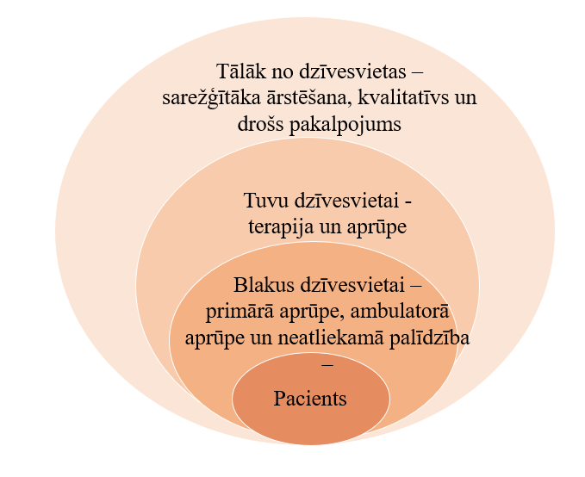
Ko iegūst pacients?
29.04.2022, Rīga

Slide 6
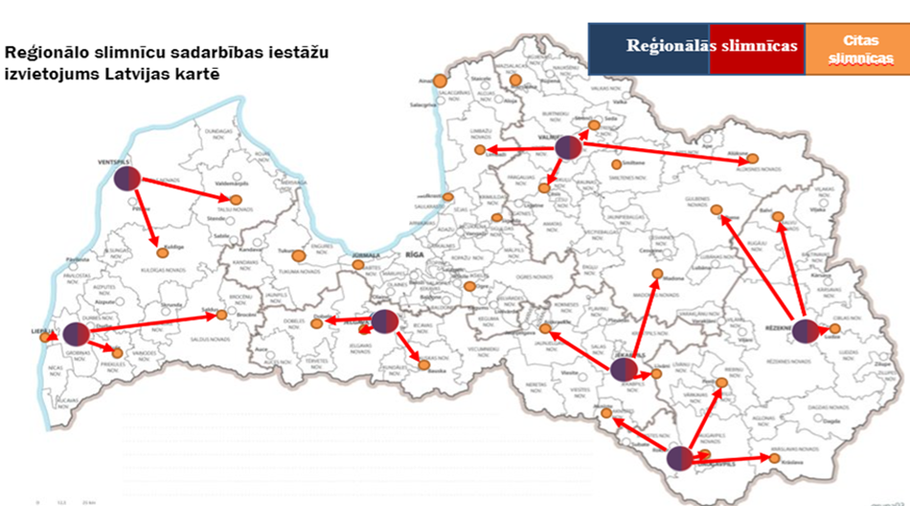
Slimnīcu sadarbības tīkls
Noteikt vienotus sadarbības principus:
pacientu pārvešanai;
gultu resursu pārraudzībai;
cilvēkresursu pārraudzībai;
diagnostisko izmeklējumu nodrošināšanai;
speciālistu profesionālai pilnveidei un apmācībai.
29.04.2022, Rīga

Slide 7

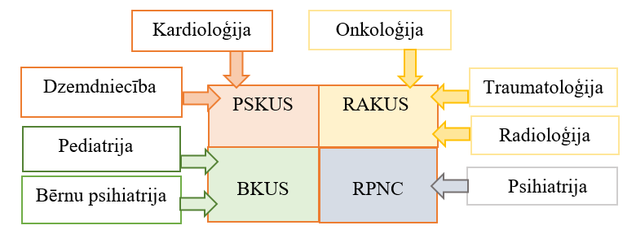
Vienota veselības aprūpes pakalpojuma vadība;
Vienota pieeja veselības aprūpes pakalpojumu sniegšanā
Vienota kvalitātes uzraudzība;
Multiprofesionāla speciālistu komanda;
Speciālistu apmācība.
29.04.2022, Rīga

Slide 8
Stacionāro veselības aprūpes pakalpojumu obligātie un papildu profili
Terciāra palīdzība un sīkāka specializācija - ķirurģijā, traumatoloģijā, terapijā, uroloģijā, ginekoloģijā, pediatrijā, onkoloģijā
Terapija, ķirurģija, traumatoloģija, ginekoloģija, dzemdību palīdzība, neiroloģija, insulta vienība, pediatrija.
Onkoloģija un invazīvā kardioloģija – 2 (3) reģionālās slimnīcās
Terapija t.sk. neiroloģija, ķirurģija
(ginekoloģija, dzemdību aprūpe- papildu profils)
Terapija un aprūpe
(saglabājot ķirurga pakalpojumus
uzņemšanas nodaļā 24/7)
Terapija un aprūpe
(papildu ķirurģija)
V līmenis
IVA/B līmenis
III
līmenis
II
līmenis
I
līmenis
29.04.2022, Rīga

Slide 9
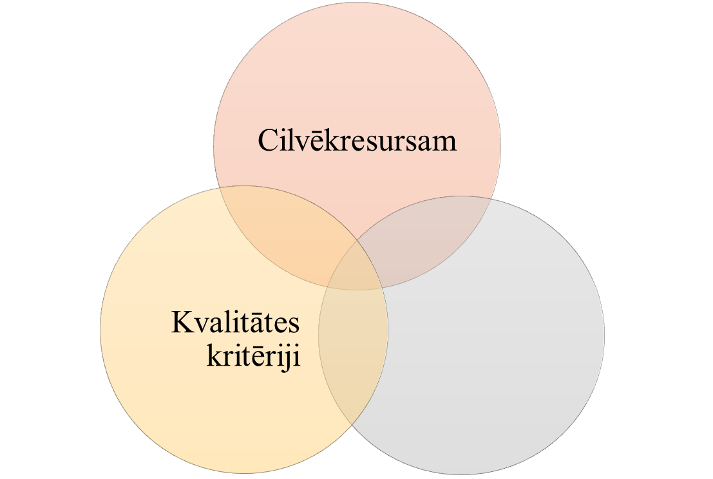
Prasības obligātiem profiliem katram slimnīcu līmenis
Izmeklējumiem
29.04.2022, Rīga

Slide 10
Slimnīcu tīkla attīstības stratēģija -
turpmākie soļi
Noteikt prasības obligātiem profiliem, vienlaikus nosakot pārejas laiku prasību nodrošināšanai;
Pārskatīt stacionāro pakalpojumu tarifus;
Noteikt slimnīcu sadarbības principus slimnīcu sadarbības tīkla ietvaros;
Uzsākt sarunas par metodiskās vadības izveidi PSKUS un RAKUS;
Uzlabot hronisko pacientu aprūpi Rīgas plānošanas teritorijā;
Turpināt sarunas ar LSB, Latvijas Lielo slimnīcu asociāciju, VM galvenajiem speciālistiem par slimnīcu tīkla tālāku attīstību;
Ciešāka sadarbība ar pašvaldībām turpmākā slimnīcu tīkla attīstībā.
29.04.2022, Rīga

Slide 11
Paldies par uzmanību!

